Slide 1
Review of Search Algoithm
Introduction to Artificial Intelligent (AI)

Slide 2
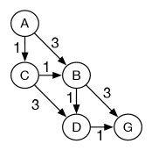
Exercises
Cho bài toán tìm kiếm đường đi từ A đến G với như hình bên
Tìm đường đi theo thuật toán breadth-first search (BFS)
Tìm đường đi theo thuật toán uniform cost search

Slide 3
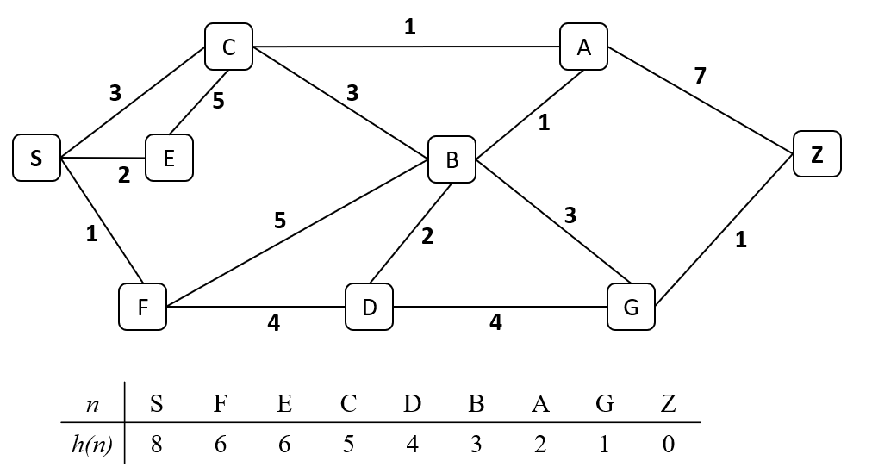
Exercises
Cho bài toán tìm kiếm đường đi từ S đến Z với hàm heuristic như hình sau
Tìm đường đi theo thuật toán uniform cost search
Tìm đường đi theo thuật toán Greedy search
Tìm đường đi theo thuật toán A*

Slide 4
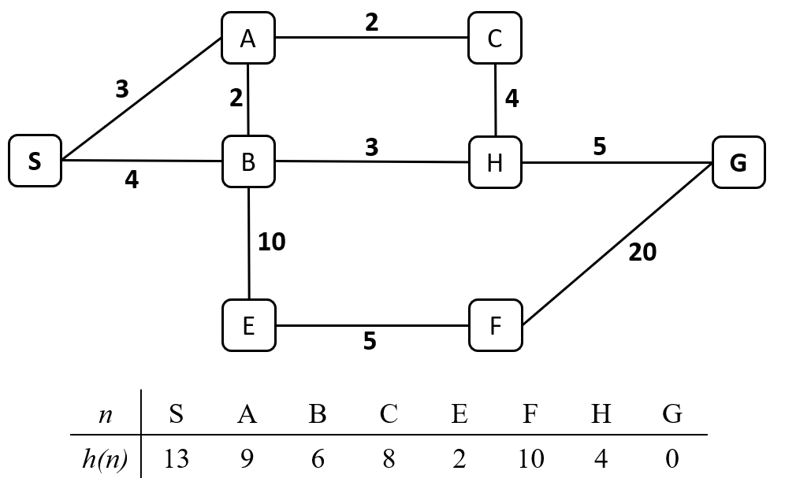
Exercises
Cho bài toán tìm kiếm đường đi từ S đến G với hàm heuristic như hình bên dưới:
Giữa thuật toán A* và greedy search, thuật toán nào tối ưu hơn?

Slide 5
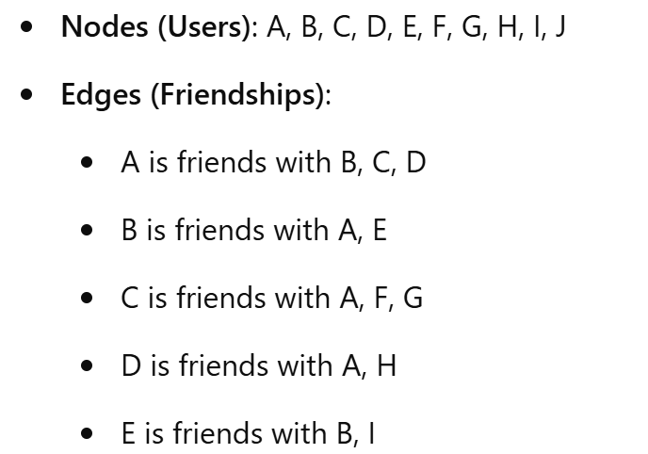
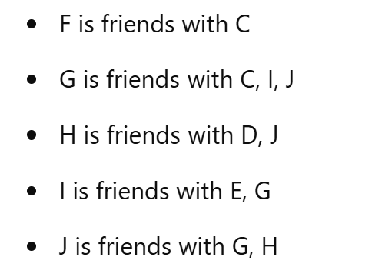
Exercises
Write a program to suggest friend for a user?
Write a program find the shortest path between two users?

